Slide 1
Активные методы обучения как способ повышения эффективности образовательного процесса

Slide 2
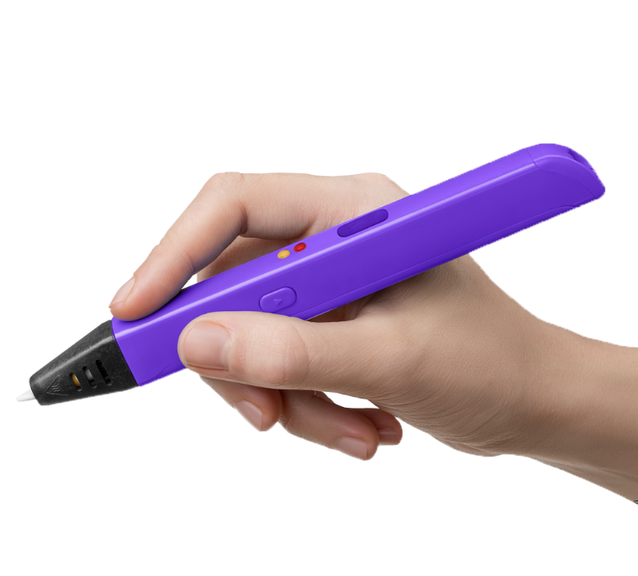
Как сделать, чтобы ученики самостоятельно могли открывать новые знания и показывать высокие результаты по предмету

Slide 3
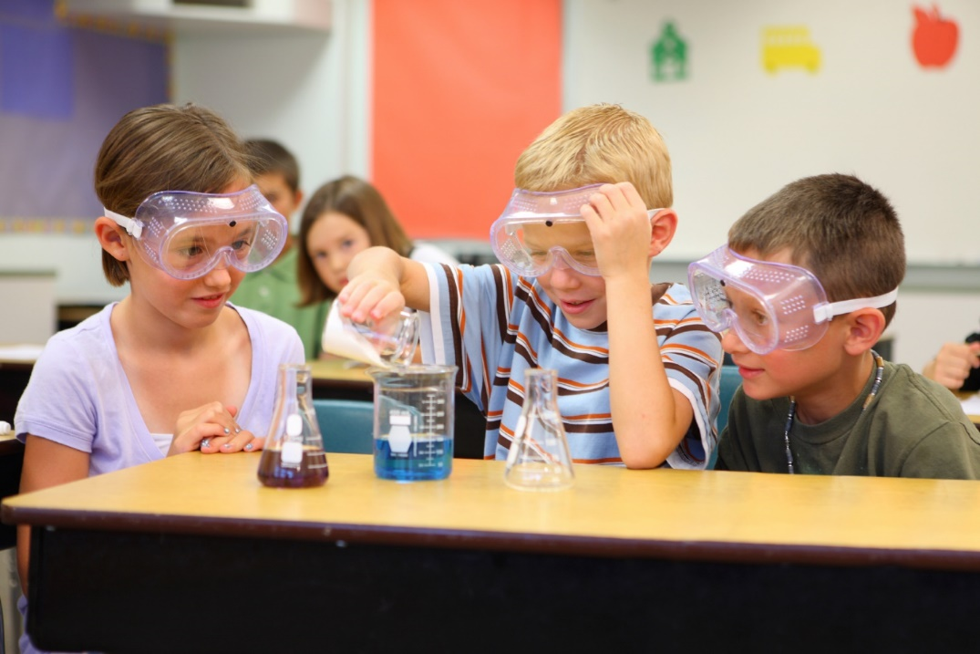
Стратегическим направлением активизации обучения является создание дидактических и психологических условий для осмысления учения, включения в него ученика на уровне интеллектуальной, личностной и социальной активности.
Уровень проявления активности личности в обучении обусловливается его логикой и уровнем развития учебной мотивации, которые определяют уровень познавательной активности человека.

Slide 4
Уровни активности личности
активность воспроизведения
стремление учащихся понять, запомнить, воспроизвести знания, овладеть способами применения по образцу
активность толкования
стремление учащихся понять смысл изучаемого, установить связи, овладеть способами применения знаний в изменённых условиях
творческая активность
стремление учащихся к теоретическому осмыслению знаний, самостоятельный поиск решения проблем, усиленное проявление познавательных интересов

Slide 5
Активные методы обучения – это методы, побуждающие учащихся к активной мыслительной и практической деятельности в процессе овладения учебным материалом.

Slide 6
Принципы, лежащие в основе методов активного обучения
принцип индивидуализации
принцип гибкости
принцип элективности
принцип сотрудничества

Slide 7
Отличительные особенности методов активного обучения
целенаправленная активизация мышления: обучаемый вынужден быть активным независимо от его желания
достаточно длительное время вовлечения обучаемых в учебный процесс: активность должна прослеживаться на протяжении всего занятия
самостоятельная творческая выработка решений, повышенная степень мотивации и эмоциональности обучаемых
интерактивный характер: постоянное взаимодействие субъектов учебной деятельности, свободный обмен мнениями о путях разрешения той или иной проблемы

Slide 8
Классификация методов обучения
по характеру учебной деятельности
по степени активности педагога и учащихся
по источнику учебного материала
по способу организации учебно-познавательной деятельности
репродуктивные;
проблемные;
исследовательские;
поисковые;
объяснительно-иллюстративные;
эвристические.
активные;
пассивные.
словесные;
наглядные;
практические.
формирования ЗУН на практике;
получения новых знаний;
проверки и оценивания.

Slide 9
Классификация активных методов обучения
(В.А.Сластенин, М. Новик, Е.П. Белозерцев, Ю.П. Абрамов)
направленность на формирование системы знаний или овладение умениями и навыками
неимитационные методы
имитационные методы
отсутствие модели изучаемого процесса или деятельности, активизация обучения осуществляется через прямые и обратные связи между педагогом и обучающимся
наличие модели изучаемого процесса

Slide 10
Классификация активных методов обучения
(В.А.Сластенин, М. Новик, Е.П. Белозерцев, Ю.П. Абрамов)
направленность на формирование системы знаний или овладение умениями и навыками
неимитационные методы
имитационные методы
проблемная лекция;
круглый стол;
лекция-конференция;
лекция обзорная;
коллоквиум;
выездные занятия с тематической дискуссией;
олимпиада.
неигровые
игровые
ситуационные решения;
обсуждение вариантов;
проведение семинара;
индивидуальный тренажёр.
многовариантный выбор оптимального решения;
«мозговой штурм»;
деловые игры;
разыгрывание ролей;
игровое проектирование

Slide 11
Имитационные игровые методы обучения
Способ продуцирования новых идей для решения научных и практических проблем.
Цель — организация коллективной мыслительной деятельности по поиску нетрадиционных путей решения проблем.
Использование метода мозгового штурма в учебном процессе позволяет решить следующие задачи:
- творческое усвоение учащимися содержания учебного материала;
- связь теоретических знаний с практикой;
- активизация учебно-познавательной деятельности обучаемых;
- формирование способности концентрировать внимание и мыслительные усилия на решении актуальной задачи;
- формирование опыта коллективной мыслительной деятельности.
«Мозговой штурм»

Slide 12
Имитационные игровые методы обучения
Взяв на себя определённую роль, участники игры вступают во взаимоотношения друг с другом, причем интересы их могут не совпадать. Обучающиеся могут не только показать предметные знания и умения, но и общую эрудированность, а также черты характера.
Деловая игра направлена на развитие:
- творческого мышления;
- умения анализировать конкретные практические ситуации;
- самостоятельности принятия решения;
- способности поставить проблему, оценивать ситуацию, выдвигать возможные варианты разрешения проблемы и выбирать наиболее оптимальный вариант.
Деловая
игра

Slide 13
Имитационные игровые методы обучения
Характеризуется следующими признаками:
- наличие проблемы или задачи в сфере профессиональной деятельности и распределение ролей между участниками их решения;
- взаимодействие участников игрового занятия, обычно посредством проведения дискуссии;
- ввод педагогом в процессе занятия корректирующих условий;
- оценка результатов обсуждения и подведение итогов учителем.
Разыгрывание ролей

Slide 14
Имитационные игровые методы обучения
Практическое занятие, суть которого состоит в разработке проекта в игровых условиях, максимально воссоздающих реальность.
Отличительные черты:
- сочетание индивидуальной и совместной работы обучающихся;
- требует от всех обучающихся знания технологии процесса проектирования;
- обязательное наличие умений вступать в общение и поддерживать межличностные отношения.
Игровое проектирование может перейти в реальное проектирование, если его результатом будет решение конкретной практической проблемы.
Игровое проектирование

Slide 15
Имитационные неигровые методы обучения
Предполагает анализ обучающимися предложенной ситуации, возникающей при конкретном положении дел, и выработку практического решения. Ситуация (кроме материала для анализа) может содержать и проблемы, требующие решения.
Отличительные черты:
- наличие конкретной ситуации для заданного момента времени;
- разработка соревнующимися группами или отдельными лицами вариантов решения ситуации;
- обсуждение разработанных вариантов разрешения ситуаций с возможным предварительным рецензированием, публичная защита их и т.д.;
- подведение итогов и оценка результатов педагогом.
Анализ конкретных ситуаций

Slide 16
Имитационные неигровые методы обучения
Семинар – форма организации учебного процесса, представляющая собой групповое обсуждение обучающимися темы, учебной проблемы под руководством педагога.
Отличительные черты:
- направлен на углубленное изучение наиболее важных и сложных разделов учебной программы;
- позволяет овладеть научным аппаратом;
- формирует навыки устного и письменного
изложения материала.
Проведение
семинара

Slide 17
Неимитационные методы обучения
Начинается с постановки проблемы, которую в ходе изложения учебного материала педагог последовательно и логично решает или раскрывает пути её решения.
Функции постановки проблемы:
- побудить учащихся к работе мысли,
- осуществить попытку самостоятельно ответить на поставленный вопрос;
- вызвать интерес к излагаемому материалу.
Проблемная лекция

Slide 18
Неимитационные методы обучения
Тематическая дискуссия
Способ обсуждения какого-либо спорного вопроса, проблемы в классе.
Чаще всего используются такие дискуссионные методы, как групповая дискуссия, разбор случаев из практики.

Slide 19
Неимитационные методы обучения
Круглый стол
Форма познавательной деятельности учащихся, направленная на:
- закрепление полученных ранее знаний;
- восполнение недостающей информации;
- формирование умения решать проблемы;
- развитие культуры ведения дискуссии.
Характерной чертой данного метода является сочетание тематической дискуссии с групповой консультацией.

Slide 20
Неимитационные методы обучения
Олимпиада
Олимпиада и научно-практическая конференция выступают как активные методы обучения, если гарантируется самостоятельность подготовки к ним обучающихся, а сама работа носит исследовательский характер.

Slide 21
Неимитационные методы обучения
Форма представления и защиты проектного решения помогает овладеть навыками подачи информации, техникой публичного выступления, убеждения, формирует умение отвечать на вопросы аудитории и выходить из затруднительных положений.
Необходимые требования:
- соблюдение временного регламента;
- содержательность;
- наглядное представление материала;
- соблюдение стиля речи.
Презентации

Slide 22
Критерии выбора активного метода обучения
соответствие целям и задачам, принципам обучения
соответствие содержанию изучаемой темы
соответствие возможностям обучаемых: психологическому развитию, возрасту, уровню образования и воспитания и т. д.
соответствие условиям и времени, отведенному на обучение
соответствие возможностям педагога: его опыту, желаниям, уровню профессионального мастерства, личностным качествам

Slide 23
Непродуманное или случайное использование активных методов не даёт продуктивных и планируемых результатов. Поэтому очень важно тщательно разрабатывать и внедрять в урок активные методы обучения, учитывая индивидуальные особенности класса и отдельных учеников.

Slide 24
Чтобы обучать учащихся посредством активных методов, активным должен быть сам педагог.

